Slide 1
Multimodal Fusion (CVPR2024)

Slide 2
Attention

Slide 3
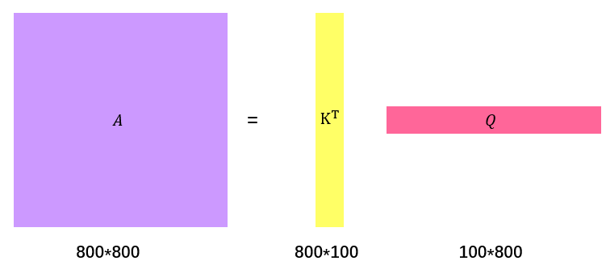
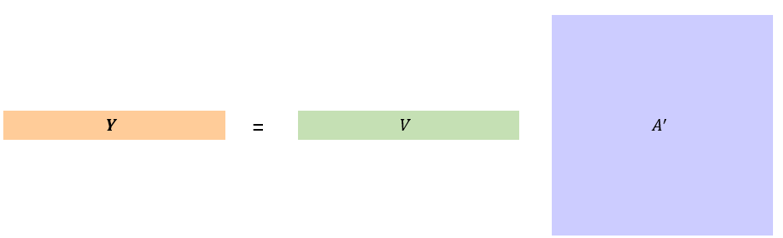
Global
Local
Local

Slide 4
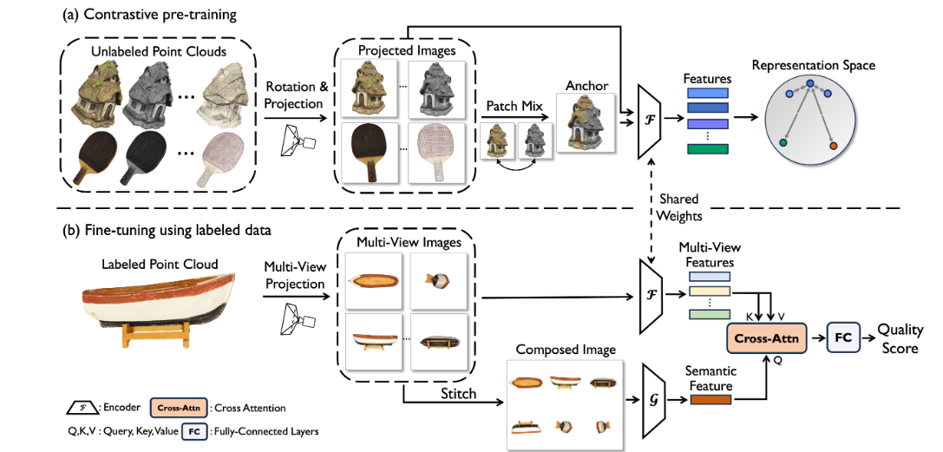
Contrastive Pre-Training with Multi-View Fusion for No-Reference Point Cloud Quality Assessment
Notes:
这里做的是一个点云质量评估的任务，输入就是这样的一些由空间中xyz的点组成的点云物体，然后输出他们的quality score分数。
上面这一行，它是将不同的点云物体先投影成一张张图片（每张图片可以用不同方式进行加噪失真，然后混合patch变成一张锚点图片，锚点图片和它原来的两张图片可以作为正样本，其他图片互为负样本），然后做一个对比学习
下面这一行涉及到了语义融合，首先它将这个点云通过一个multi-view projection可以投影成从不同视角看到的RGB图片，每张图片各自编码，成多视角的特征，所有图片一起编码成一个全局特征，全局特征对局部特征做一个cross-attention，得到融合了全局和局部信息的语义特征，再经过全连接网络输出最后的结果。
通过交叉注意力机制实现，该机制可以综合考虑来自不同视角的特征，并依据全局语义信息来加权这些特征，以达到更准确的质量评估。

Slide 5
Local
Local
Separated local information
Fused local information

Slide 6
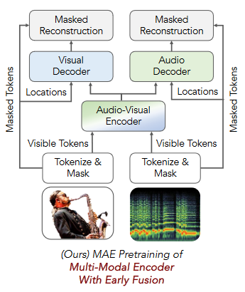
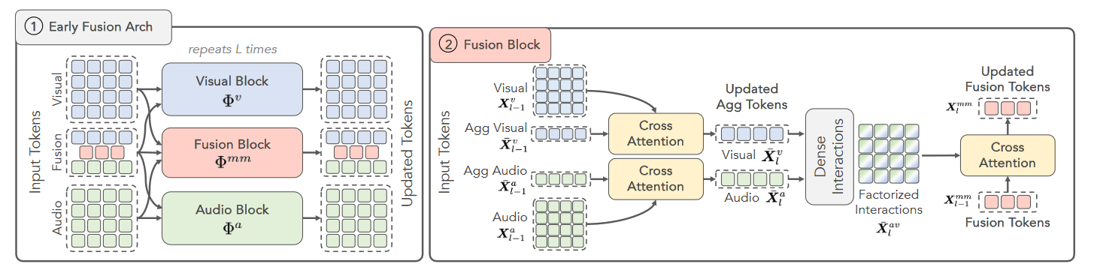
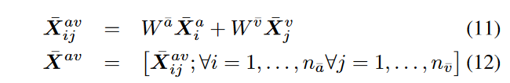

Unveiling the Power of Audio-Visual Early Fusion Transformers with Dense Interactions through Masked Modeling
Notes:
类似于MAE、CLIP之类的大模型，它做的是底层的一个视觉语音理解预训练，然后后面可以迁移到音频事件分类、视觉声音定位、声音分离之类的任务上去。
在编码阶段。
这里的视觉block和音频block都是transformer，输入前一层的token，输出进一步信息提取后得到的更加抽象的token
这里的fusion block接受包括视频、音频和前一层fusion输出特征的token，然后进行编码。具体流程是后面这个框框里
首先这里除了视觉token和音频token以外，还多了一个聚合的视觉token和音频token，这是因为如果后面大量计算使用原始的视觉和音频信息的话，计算量太大，所以混淆操作会在聚合的视觉信息和音频信息基础上来做。在最开始，这些聚合的令牌可能通过一些简单的操作，比如平均池化、最大池化或者一个简单前馈网络来完成。
那么在中间的每一层，我们都会收到来自前一层的视觉信息、聚合视觉信息，音频信息、聚合音频信息。这里首先同个一个cross-attention更新聚合信息，比如聚合的视觉信息输出Q向量，视觉信息输出K和V向量，然后做cross-attention，这样token 的数量就被降维和前一层聚合视觉信息一致，相当于对聚合视觉信息进行一个更新。聚合音频信息同理。
然后我们就得到了一排聚合的视觉token和音频token。它们两两之间可以做一个加权求和，就比如这里，4个聚合视觉信息和4个聚合音频信息两两插值，就能得到16个混淆的语义token，然后前一层的语义token再和这16个混淆语义token做cross-attention，也就更新了新的fusion tokens。

Slide 7
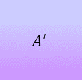
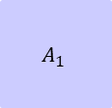
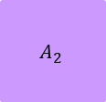


Dynamic Attention
=
+

Slide 8
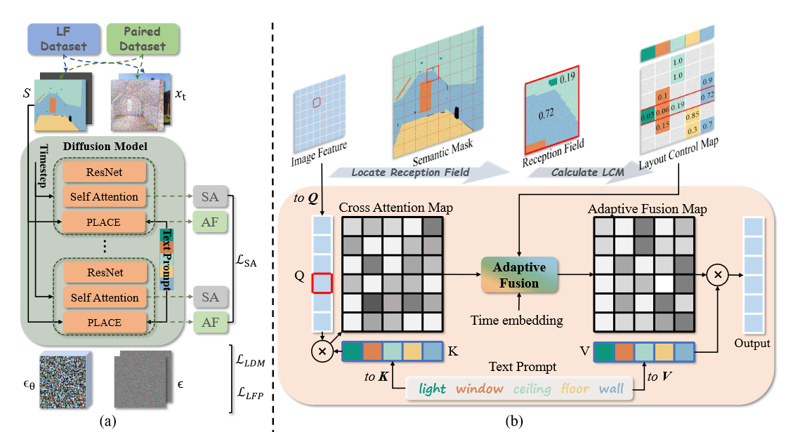
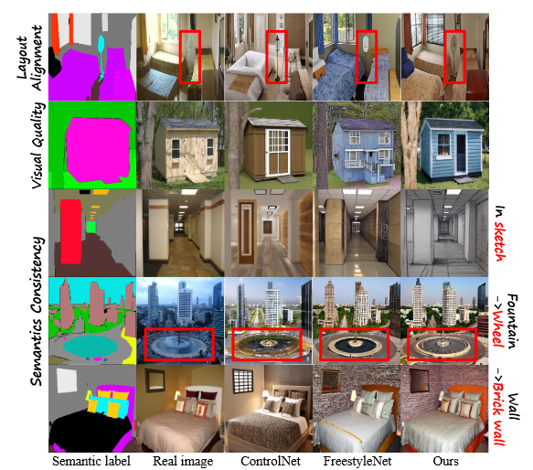
PLACE: Adaptive Layout-Semantic Fusion for Semantic Image Synthesis
Notes:
做一个语义图像合成的任务，就是输入这么一个草图（类似于语义分割后的图像），然后输入一段文本描述想要生成的图片，比如有一个小木屋在森林里面，然后模型就会生成对应的图片。
首先经过前面的一系列编码和运算，可以得到这么一个布局控制图，图像每个token都会有对应的一条向量，和one-hot前的词向量一样，每一个位置代表一种语义信息的可能性，这里的话就是每一位置代表在这个token里面这个语义的类别所占的空间比例。我们可以直接把它理解为是输入的这个semantic mask的一种特殊编码。
在图像的生成过程中，每一步（或时间步）都可能需要不同程度地关注布局信息或语义信息。例如，在生成过程的早期，可能需要更强烈地关注布局信息以确保生成的图像结构正确；而在后期，则可能需要更多地关注语义细节和纹理，以提高图像的真实感和丰富度。
自适应模块能够根据生成的具体阶段（即时间步）动态调整布局信息和语义信息的融合比重。
in each fusion module, the time embedding is fed into a linear layer to predict an adaptive fusion parameter α
在每个时间步，这里会有一个time embedding进入一个线性层，来预测一个参数α
Aca是从文本信息中捕捉语义信息，L⊙Aca可以在保留文本描述重要性的同时，进一步强调那些在布局上具有高相关性的区域。这意味着如果某个图像区域在布局图中对某个语义类别有高的表示（即L较大），并且该区域在文本描述中也被强调（Aca较大），那么这个区域的最终影响力（在生成图像时的重视程度）会被增强
上面两个用α进行加权求和，生成一个新的attention map。然后在和前面的文本特征相乘，完成一次attention。
这里的信息Output可以使用扩散模型的逆过程，从较高的噪声状态逐步细化和清晰化图像细节，直至完成高质量的图像合成。

Slide 9
Learnable Coefficient

Slide 10




Network
Plan A
=
+
Plan B
=
+
β

Slide 11
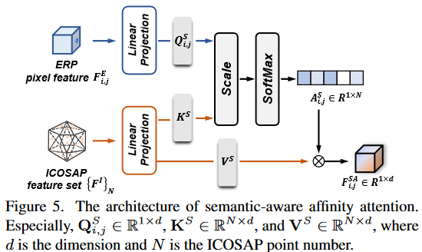
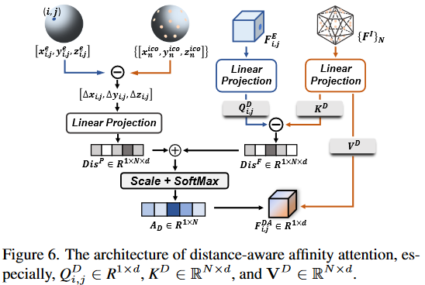
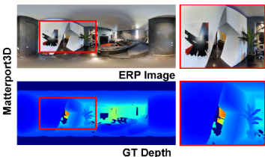
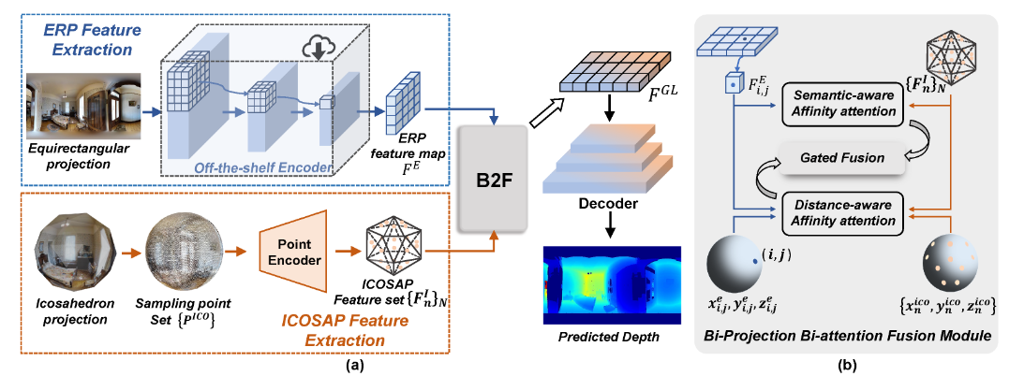
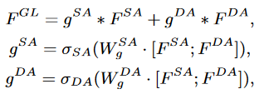
Elite360D: Towards Efficient 360 Depth Estimation via Semantic- and Distance-Aware Bi-Projection Fusion
Notes:
这篇文章做的是360度深度估计，即通过输入的360度全景图像来估计场景的三维深度信息。输入有等距柱状投影图像和二十面体投影点集。就是一个是RGB图像（适合用于提取局部细节信息），一个是类似于Kinect一样拍出来的点集（适合用于提取全局信息），然后这篇文章就是融合这两种视角然后做一个360度的深度估计
B2F模块通过语义感知关注（Semantic-aware Affinity Attention）和距离感知关注（Distance-aware Affinity Attention）来实现ERP图像和ICOSAP点集之间的双投影融合。具体来说，该模块首先使用语义感知关注块计算ERP像素特征和ICOSAP特征集之间基于内容的相似性，然后通过距离感知关注块捕捉它们之间的空间距离关系。这两种注意力机制共同作用，允许ERP像素特征不仅局限于局部信息，还能感知到整个场景的全局信息。
首先讲这个语义感知模块，其实就是做一个做普通的cross-attention，由RGB信息生成Q，然后去query点集信息的K，scale一下softmax一下得到attention map后与点集的V做加权求和
而第二个距离感知模块，其实和前一个很像，只是它还会计算在RGB图像中的每个像素点和在点集中的每个点它们(x,y,z)坐标的差值，比如它有N个点，它有d个点，那么两两差值就能生成一个N×d的距离矩阵，然后这个矩阵直接加到前面算出来的attention map里面，此时这个新的attention map就融合了它们的距离信息和前面的语义相似信息，接着也还是scale一下softmax一下然后与点集生成的V做一个加权求和。
最后这两个attention一个输出语义信息，一个输出距离信息，本文又用一个门控单元来融合这两种信息。类似于GRU吧就是这几个公式，首先把刚才生成的语义信息和距离信息拼接起来过一个全连接层和激活函数，可以分别得到gsa和gda，它们是两个可学习的门控系数，然后用门控系数对前面的两种信息加权求和，就得到了融合了语义和距离信息的最终的一个向量。

Slide 12
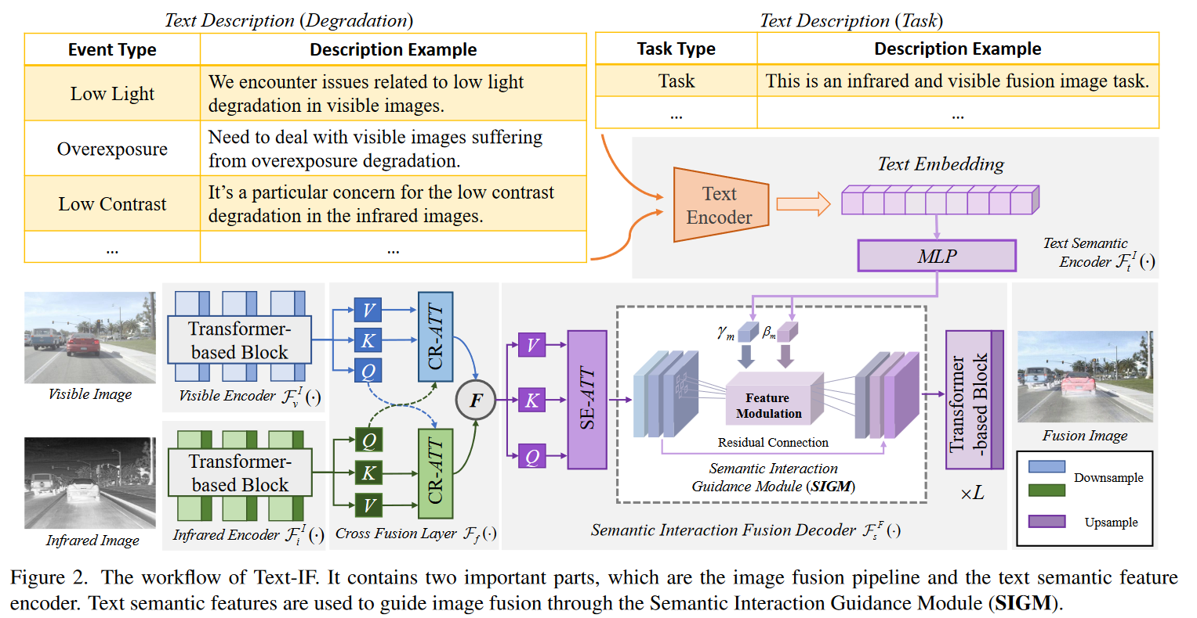


Text-IF: Leveraging Semantic Text Guidance for Degradation-Aware and Interactive Image Fusion
Notes:
1.原始任务是输入RGB图像，输出一张更高质量的（比如亮度、曝光、对比度合适）的图片
2.以前的方法是结合RGB信息和红外线信息，和这篇文章下面这张图一样，首先RGB信息和红外线信息各自经过编码器编码，然后相互做cross-attention，这样就能做到信息的融合（比如RGB特征生成的Q向量，与红外图像特征生成的K和V向量做Attention操作）。然后再将这两个crossAttention的结果上下拼接起来，做个Self-attention操作强化一下特征信息。这样就做好的RGB和红外图像信息的特征融合 3.本文觉得传统的方法交互性不高，也就是不能根据用户的需求对图片做对应的优化。所以这里他还融合了文本信息，比如他会将上面这些文本进行编码，比如“我们遇到了一个麻烦，这张图片亮度不高”，或者“需要处理因曝光过度而退化的可见图像。”，然后模型就要处理对应的问题，比如把亮度调高点，或者把曝光调低点。 4.首先文本经过CLIP编码提取文本特征，然后文本特征经过两个多层感知机可以预测出一条γ向量和一条β向量，接着用γ和β向量对前面的混合了RGB和红外线的视觉特征做一个缩放。也就是原始的特征先乘上一个1+γ的向量做个缩放，然后再加上β做个位置偏移。相当于是文本信息告诉视觉信息，需要注意哪些特征，不要过度关注哪些特征，然后视觉特征就根据它的指示做一个调整。

Slide 13
Flow Field

Slide 14
The path from a to b
Network
=
+
Network

Slide 15
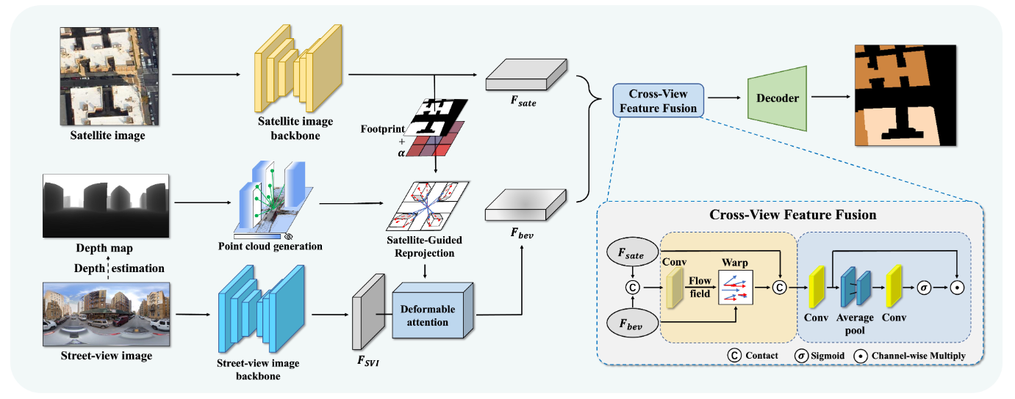
SG-BEV: Satellite-Guided BEV Fusion for Cross-View Semantic Segmentation
satellite features
street-view BEV features
Notes:
任务：对卫星图进行语义分割
方法：融合BEV多视角鸟瞰图，帮助卫星图进行语义分割
特征融合方法：由于鸟瞰图特征和卫星图特征对应语义信息在图片上的角度和位置不一样，所以需要对鸟瞰图特征进行调整，就是把图中每个点的位置和角度与卫星图对应语义信息对齐
具体实现是将卫星图特征和鸟瞰图特征进行拼接，通过一个卷积生成流场（flow field），这个流场就是一个向量矩阵，告诉鸟瞰图特征每个点需要怎么移动才可以与卫星图对齐。 然后将鸟瞰图与流场特征图相加，接着再与卫星图特征拼接。后面就是做传统的特征融合，比如卷积、池化和卷积

Slide 16
Confidence Map

Slide 17
Network
Network
Network

Slide 18
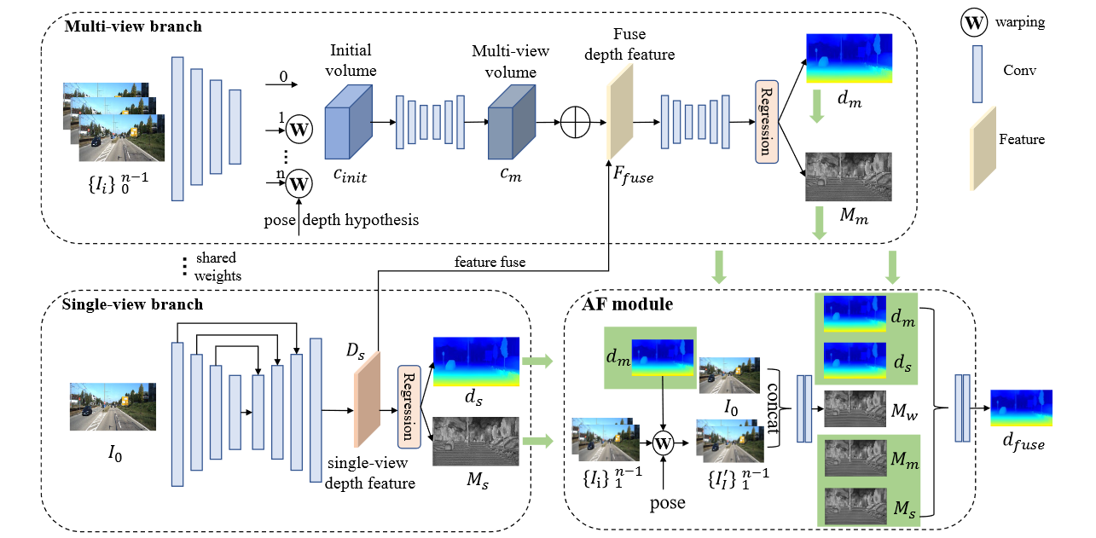

Adaptive Fusion of Single-View and Multi-View Depth for Autonomous Driving
Notes:
深度估计任务，输入为一幅参考图像和多幅源图像，输出为参考图像的深度图。
文章设计了一个自适应融合模块（AF module），通过这个模块动态选择单视图和多视图深度预测中更准确的深度结果作为最终输出。它首先使用一个基于ConvNeXt-T的网络来提取单视图和多视图的特征，然后在解码器部分首先融合单视图特征，进一步通过自适应融合模块实现最终的深度图融合。
单视频输出一个深度图和一个置信度图
多流视频也生成一个深度图和置信度图
然后这里还有一个M_w，也是一个置信度图，是这个任务特有的，就是这里多视图的每一张图片，如果它们对应估计出来的深度，还有它们的相机参数，就可以将他们映射到原始的这个单视角的图片上来，把原始图片和转化过来的n-1张图片拼接起来再过一个卷积，就能得到一个整体的M_w，也是深度图的一个置信度，用来估计这个多视角的深度估计是否是可信的
把这么两个深度图和三个置信度图堆叠在一起，经过2个2D卷积，得到最终预测的结果

Slide 19
Homogeneous Space
Notes:
不同视角的信息可以模态差异比较大，但是他们表达的信息从语义上来讲是同质化的。这里想办法把它们映射到一个同质化的空间里去

Slide 20
KL Divergence
Comparative Learning
Shared Latent Space
Image Features
Text Features

Slide 21
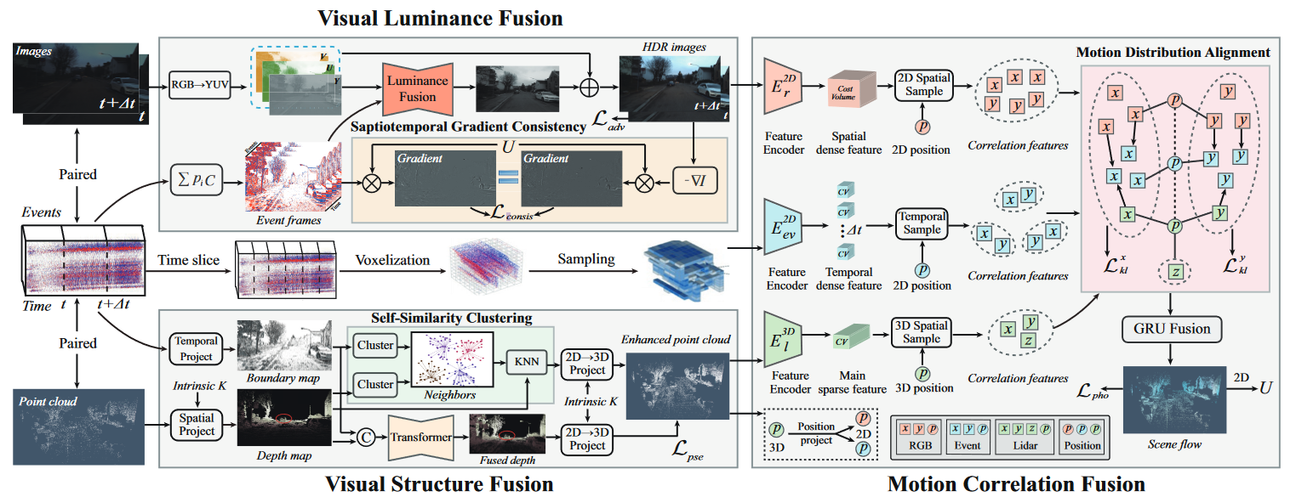
Bring Event into RGB and LiDAR: Hierarchical Visual-Motion Fusion for Scene Flow
Notes:
做一个三维的场景运动估计，输入是RGB图片、雷达点云信息、还有一个事件相机用于感知场景亮度（某个像素点在某一时刻亮度发生了变化，就记录下来，这些亮度变化往往在物理世界中与边界相关联），输出是场景流估计
RGB图像提供丰富的纹理信息，有助于追踪场景中的平面和边缘；LiDAR数据提供空间深度和结构信息，有助于定位对象的确切位置；事件相机数据捕捉快速变化和细节动态，特别适用于快速移动的对象。
视觉亮度融合：
利用事件相机捕捉的相对亮度变化和RGB图像的绝对亮度值。
这种融合有助于在极端光照条件下改善图像质量，例如在过曝或低光照环境中。
视觉结构融合：
事件相机感知的局部边界和LiDAR测量的全局形状。
结合这两种数据可以更完整地重建场景的物理结构，特别是在LiDAR数据可能不连续的地方。
运动相关融合：
将RGB、事件和LiDAR数据的视觉特征映射到同一个相关空间，通过对这些特征的融合来估计运动。
RGB提供空间密集的特征，事件相机提供时间密集的特征，而LiDAR提供时空稀疏的3D特征。
这种融合有助于创建一个连续的3D运动场景，提高场景流估计的精确性和鲁棒性。
LiDAR数据：提供了场景的全局形状，尤其是在水平方向上。但是，在垂直方向上，由于激光束的非均匀发射，LiDAR可能无法完全捕捉到物体的轮廓，导致结构信息不完整。
事件相机数据：能够捕捉到场景的局部边界变化。这些变化数据在空间上呈现连续性，与LiDAR的形状信息形成互补。
视觉亮度融合：通过融合RGB信息和亮度信息，得到亮度更真实的HDR图片
视觉结构融合：首先从事件信息中抽取边界图，在雷达数据中抽取深度图，然后把他们映射到相同的一个结构流形语义空间，就是一个相同的潜在空间。然后通过聚类算法为每个事件相机拍出来的数据点找到与之最相似的几个雷达数据点，融合在一起。最后在经过一个映射，预测出新的点云图，而这个新的点云图不但有强化了的位置信息，而且对于局部边界变化的表示更加精确。
运动关联融合：前面的HDR图像信息、事件信息、雷达点云信息通过编码器后可以得到每个点的运动信息。这里RGB图像可以单独采样得到各个点x轴的运动信息和y轴的运动信息，事件流一次采样一个点，得到的就是这个点对应的x和y轴的运动信息，而雷达图在3维空间中，所以一次采样可以得到xyz轴各自的运动信息。
比如说这里我们采样得到一个雷达数据，那么由于一个LiDAR点在事件数据中可能对应多个连续的事件，所以我们可以采样得到多个事件数据点；一个三维空间点在图像上的投影可能覆盖多个像素，所以我们也可以采样多个RGB的点。这里采样得到的xyz都是同一个雷达点对应的不同方向的运动信息的预测，这里把x方向上的运动信息全部用一个kl散度拉进，y方向上的运动信息也全部用一个kl散度拉进，这样就实现了运动分布上的对齐。
本质上就是将前面三种不同流的数据采样到相同的时空维度上，然后进行kl散度的拉进。后面它实际上的xyz运动信息是通过把上面这些x语义向量y语义向量按权相加混合而成的。因为这个场景流估计是一个时序任务，所以最后xyz运动信息丢到一个GRU中，解码得到下一帧的场景流，也就是最后的输出

Slide 22
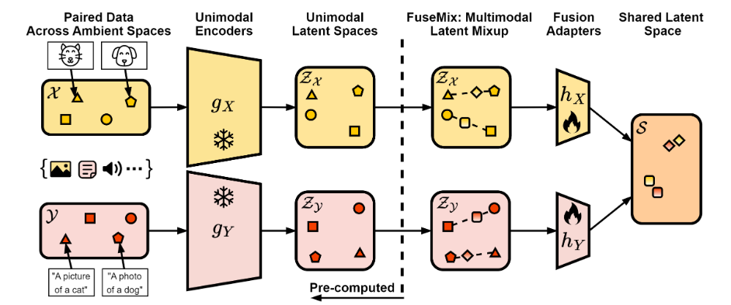

Adaptive Fusion of Single-View and Multi-View Depth for Autonomous Driving
Notes:
这篇的话是用对比学习的方法进行模态融合。我之前用的FDT和这个有点像，FDT是将不同模态的信息直接映射到一个共享的离散语义空间中，然后进行对比学习。
这篇文章首先是对视觉信息和文本信息进行编码，然后映射到各自单独的语义空间中去，接着做了一个mixup进行数据增强，比如我有两个图文对，zxzy和zxhat，zyhat
，在β分布中随机采样一个λ，对这两个数据对进行一个插值，这样就能的得到一个新的数据对，老的数据对和合成的新的数据对混在一起，图片信息和文本信息各自通过一个adpter（倒置瓶颈MLP），然后把他们映射到一个共享的语义空间，接着进行对比学习。

Slide 23

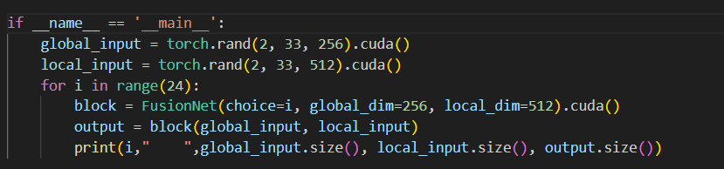
Code Sharing

Slide 24
Thank you!

